Slide 1
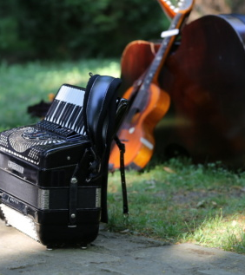
Što je muzikoterapija ?
Muzikoterapija predstavlja profesionalnu upotrebu glazbe i njenih elemenata kao intervencije u medicinskom, obrazovnom i svakodnevnom okruženju, u radu s pojedincima, skupinama, obiteljima ili zajednicama koje nastoje ostvariti optimalnu kvalitetu života i poboljšati fizičko, socijalno, emotivno, spoznajno i duhovno zdravlje.

Slide 2
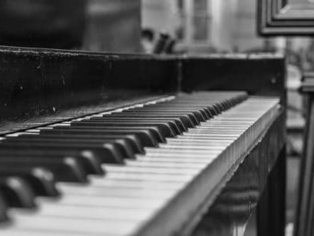
Tko su muzikoterapeuti ?
To su osobe koji učinkovito pomažu u obnavljanju, održavanju i poboljšavanju fizičkog i psihičkog zdravlja. U tom cilju, vjeruju u dostojanstvo i vrijednost svake osobe. Promičemo korištenje glazbe u terapiji, uspostavljanje i održavanje visokih standarda u kliničkom radu, te od sebe zahtijevamo maksimum u etičkom ponašanju.

Slide 3
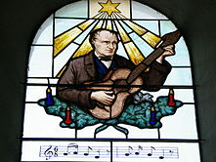
Podučavaju li muzikoterapeuti glazbene vještine?
Muzikoterapija nije zamjena za glazbeno obrazovanje. Osobe za vrijeme trajanja muzikoterapije često steknu određene muzičke vještine, poput intonacije, ritmičke kontrole, svjesnosti o muzičkoj formi, manipulativnoj kontroli itd. Ove su vještine, ma koliko činile važan dio terapije, sporedne u odnosu na unaprijed određene terapijske ciljeve.
Ta fotografija korisnika Nepoznat autor: licenca CC BY-SA

Slide 4
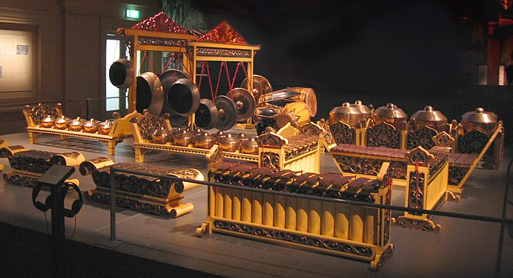
Muzikoterapija
Muzikoterapija ili glazbena terapija je liječenje glazbom, odnosno terapeutsko korištenje glazbe i njezinih elemenata (zvuk, ritam, melodija, harmonija itd.) u svrhu postizanja fizičkih, emocionalnih, mentalnih, društvenih i kognitivnih potreba.
Muzikoterapiju provodi kvalificirani glazbeni terapeut individualno ili grupno kako bi osigurao i unaprijedio komunikaciju, učenje, izričaj, organizaciju i druge bitne terapeutske ciljeve. Drugim riječima, muzikoterapija predstavlja neposrednu upotrebu glazbe s ciljem rehabilitacije i potpore psihoterapiji.
Ta fotografija korisnika Nepoznat autor: licenca CC BY-SA

Slide 5
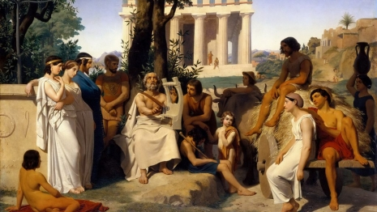
Moć glazbe kroz povijest
Oduvijek je smatralo kako je glazba hrana za dušu i tijelo. U najranijoj povijesti je glazba gotovo u pravilu bila i ostala pokušaj da se u sklopu određenih rituala otjeraju bolesti i smrt, a imala je glavnu ulogu u obredima ozdravljenja.
Koliko je glazba bila moćna još prije mnogo tisuća godina, pokazuju i neki dijelovi svetih knjiga: „I kad god bi Božji duh napao Saula, David bi uzeo harfu i svirao; tada bi Saulu bilo bolje i zao bi duh odlazio od njega“ (Biblija).
Stari grčki filozofi su smatrali da glazba ima natprirodne moći, da potiče sklad neba i zemlje, te da predstavlja neopisiv način uživanja. Čak su i drevni Hebreji primjenjivali glazbu u mnogim slučajevima tjelesnih i duševnih oboljenja, a današnja istraživanja pokazuju da ona pomaže u harmonizaciji čitavog tijela, te da ima terapijsku ulogu.
Ta fotografija korisnika Nepoznat autor: licenca CC BY-NC-ND

Slide 6
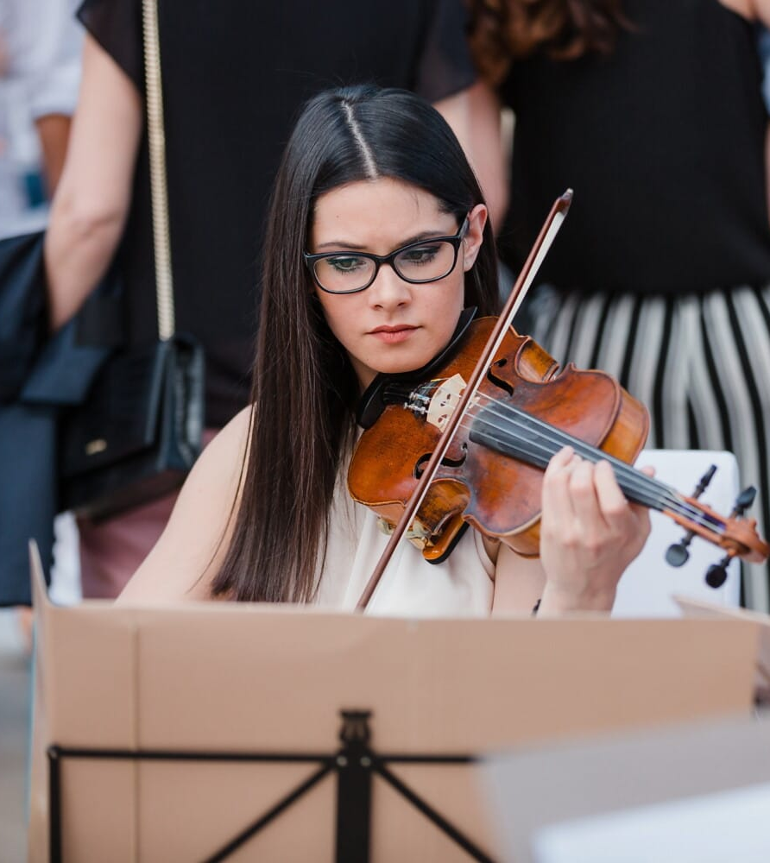
Pretpostavke muzikoterapije
Postoje tri glavne pretpostavke na kojima se temelje načela muzikoterapije:
Svi ljudi posjeduju urođenu muzikalnost.
Muzikalnost je čvrsto ukorijenjena u našem mozgu.
Na muzikalnost ne utječu ozbiljna neurološka oštećenja i traume mozga.

Slide 7
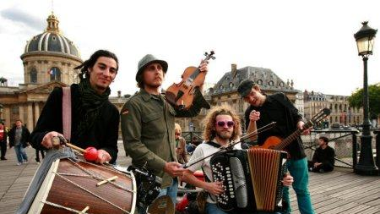
Prvi muzikoterapijski postupci
Dugo godina se postavljalo pitanje može li glazba uspostaviti integritet osoba koje pate od duševnih i tjelesnih poremećaja.
U Americi nakon Drugog svjetskog rata vlasti su angažirale profesionalne glazbenike i glazbene amatere da izvode glazbu po bolnicama diljem zemlje kako bi se pomoglo psihički oboljelim ratnim veteranima.
Glazbenicima bila potrebna dodatna edukacija za takav rad pa su se organizirali brojni seminari, a 1950. osnovano je i Nacionalno udruženje za glazbenu terapiju.
Ta fotografija korisnika Nepoznat autor: licenca CC BY

Slide 8
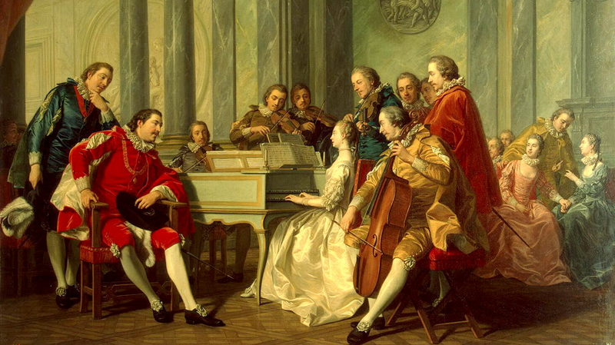
Glazbeni terapeuti
Glazbeni terapeuti su osobe koje se bave muzikoterapijom, a to su uglavnom zdravstveni stručnjaci (liječnici različitih specijalizacija, medicinske sestre, fizioterapeuti, rehabilitatori, logopedi, profesionalni glazbenici, psiholozi itd.).
Poželjno je da glazbeni terapeuti znaju svirati neki instrument zato što se smatra da je najefikasniji utjecaj glazbe u procesu izlječenja upravo onda kad se glazba izvodi uživo. Glazbeni terapeuti obavezno trebaju proći edukacije iz muzikoterapije kako bi mogli provoditi terapijske postupke.
Ta fotografija korisnika Nepoznat autor: licenca CC BY-SA-NC

Slide 9
Koncepti liječenja glazbom
Najvažniji koncepti liječenja glazbom na kojima se temelji čitav proces muziko terapije su:
kvalitetan odnos terapeuta i liječene osobe,
sigurno okruženje (psihička i fizička sigurnost ),
poštivanje tempa terapije,
korištenje tišine (pruža vrijeme za fokusiranje misli i koordinaciju psihičkih odgovora, te omogućava terapeutu vrijeme za promatranje liječene osobe.),
fleksibilnost (adaptacija na promjene),
jasne namjere i ciljevi terapije,
konstantnost provođenja terapija,
postavljanje granica između i terapeuta.
Ta fotografija korisnika Nepoznat autor: licenca CC BY-ND

Slide 10
Ciljevi muzikoterapije
Ciljevi muzikoterapije, osim liječenja, ublažavanja i prevencije duševnih i tjelesnih poremećaja, su:
upravljanje stresom,
ublažavanje bolova,
izražavanje osjećaja,
poboljšanje pamćenja,
poboljšanje komunikacije,
promicanje fizičke rehabilitacije,
povećanje zadovoljstva životom,
opuštanje i smirivanje.
Ta fotografija korisnika Nepoznat autor: licenca CC BY

Slide 11
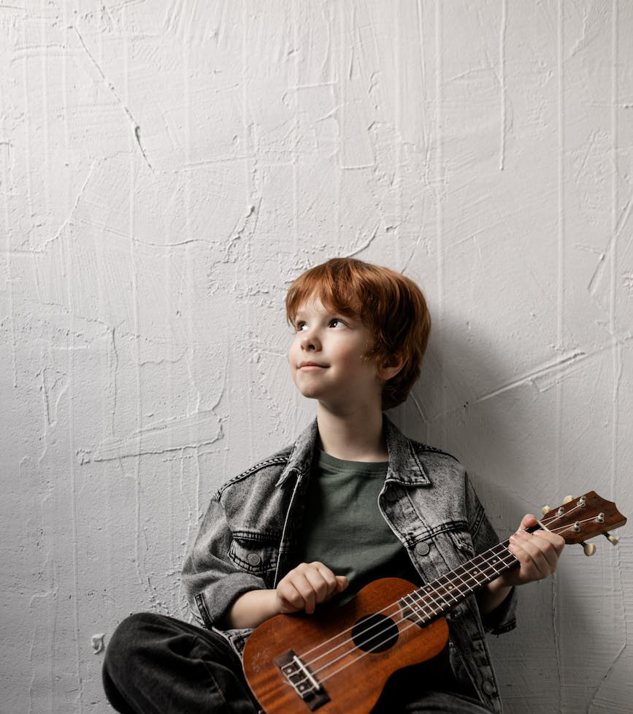
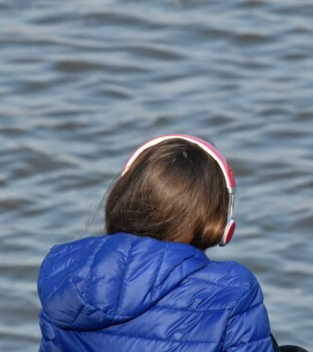
Metode muzikoterapije
Dvije vrste metoda koriste se u muzikoterapiji; receptivne i aktivne metode.
Receptivna metoda – osoba sluša odabrani glazbeni primjer koji mu pomaže da postigne željeni terapijski efekt, dolaze u kontakt s glazbom putem slušanja.
Aktivnih metoda – osoba aktivno sudjeluje u glazbenim aktivnostima pjevanjem ili sviranjem. Ova metoda omogućuje korištenje glasa ili instrumenta, te postizanje direktnog kontakta sa stvaranjem glazbe.
Osoba je aktivna u obje metode muzikoterapije, ali je razlika u načinu korištenja glazbom.
Metode su osmišljene kako bi utjecale na pozitivne promjene u ponašanju, stjecanju vještina, razmišljanju i izražavanju emocija.

Slide 12
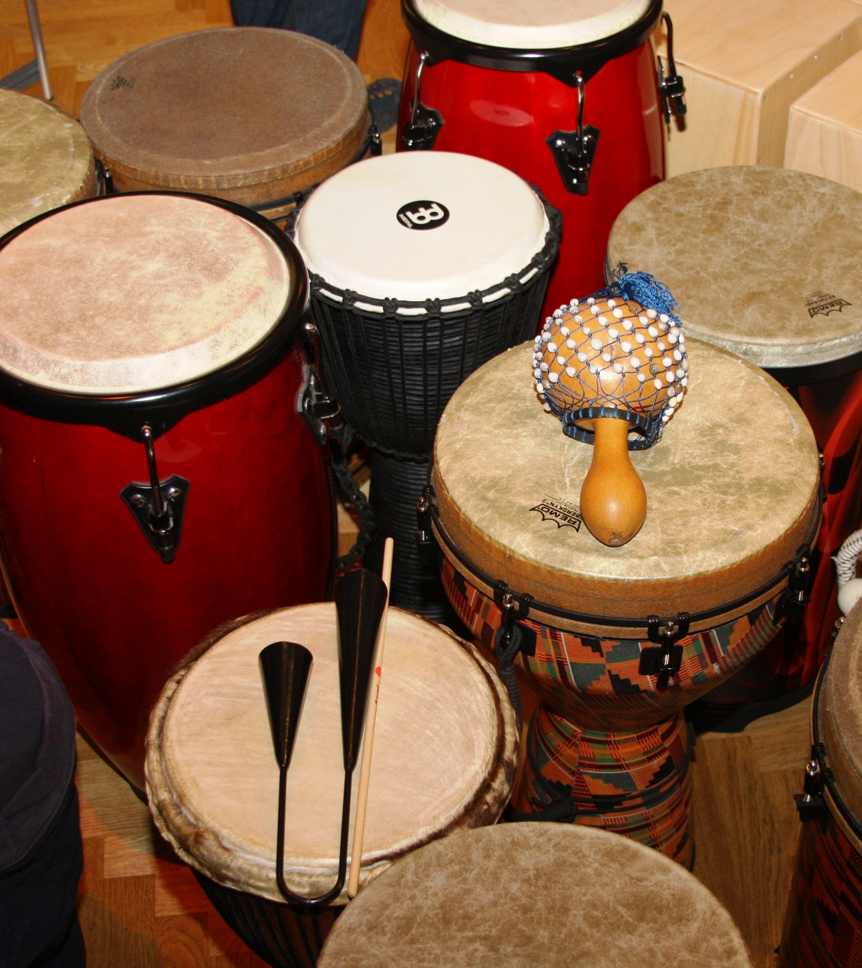
Vrste muzikoterapije
Vrsta primjene muzikoterapije.
terapija slobodnom improvizacijom – improvizacija bez glazbenih pravila gdje pacijent i terapeut zajedno dijele glazbeno iskustvo stvarajući glazbu korištenjem instrumenata,
kreativna muzikoterapija – terapeut stvara točno određen glazbeni okvir i sadržaj (uspostavlja jasan ritam ili pjeva o trenutnoj situaciji), te slijedi klijenta i olakšava mu izvođenje glazbenog odgovora,
Orff muzikoterapija – glazbeno-pedagoški pristup kroz govor, pokret, ples, ritam, pjevanje i sviranje u kojem je ritam najvažniji dio terapijskog procesa.

Slide 13
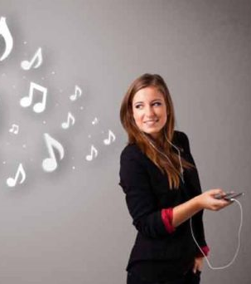
Primjena muzikoterapije
Muzikoterapija se primjenjuje u liječenju svih kategorija psihijatrijskih i defektoloških poremećaja (u tretmanu mentalnih retardacija i razvojnih poremećaja, kod autizma, kod osoba s poremećajem govora, sluha, vida i drugih vrsta hendikepa). Primjenjuje se kod djece i odraslih, individualno i u grupi, u bolničkim i izvanbolničkim uvjetima.
Najčešća muzikoterapija je u psihijatriji, liječenje glazbom se s uspjehom primjenjuje i u drugim granama medicine:
neurologiji,
ginekologiji,
onkologiji,
pedijatriji,
kardiologiji,
endokrinologiji,
fizikalnoj medicini,
rehabilitaciji.
Ta fotografija korisnika Nepoznat autor: licenca CC BY-NC-ND
Ta fotografija korisnika Nepoznat autor: licenca CC BY-NC-ND
Ta fotografija korisnika Nepoznat autor: licenca CC BY-SA

Slide 14
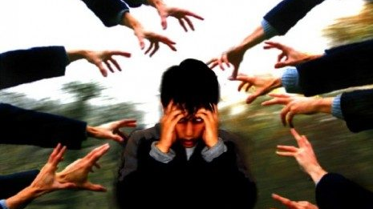
Muzikoterapija u psihijatriji
Muzikoterapija u psihijatriji
Muzikoterapija s duševnim bolesnicima je psihoterapijska metoda koja koristi glazbene interakcije kao sredstvo komunikacije i izražavanja. Cilj terapije je pomoći mentalno oboljelima, uključujući ozbiljne duševne bolesti (npr. shizofrenija ili slične bolesti) kako bi se uspostavio odnos i istražiti probleme koje pacijenti nisu u mogućnosti prepoznati koristeći samo riječi.
Seanse muzikoterapije uključuju upotrebu aktivnog stvaranja glazbe, slušanje glazbe i raspravu. Muzikoterapija uključuje i individualnu i grupnu terapiju. Glazbeni odabir i određene aktivnosti aktivnog stvaranja glazbe prilagođavaju se osobi u skladu s njegovim preferencijama i individualnim potrebama (tj. odabir pjesama i glazbe može varirati).
Ta fotografija korisnika Nepoznat autor: licenca CC BY-NC-ND

Slide 15
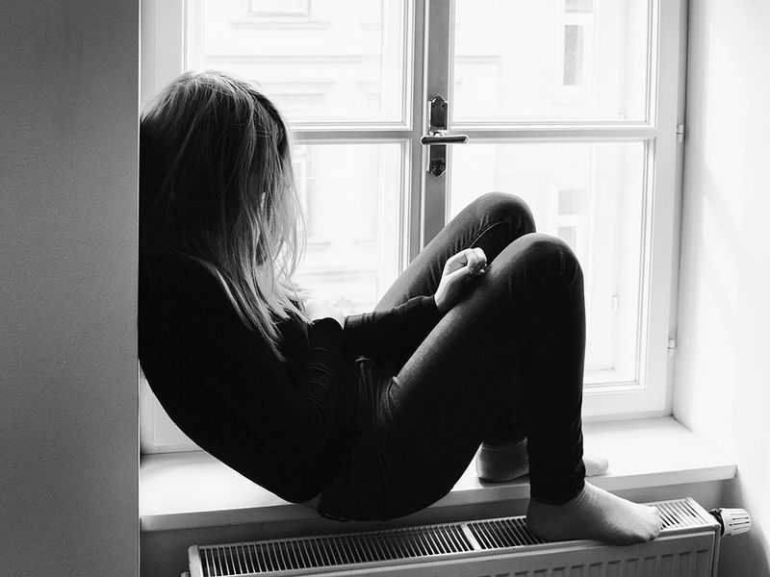
Utjecaj muzikoterapije
Muzikoterapija značajno utječe na opće stanje pojedinca, njegovo mentalno stanje i socijalno funkcioniranje. Specifični ishodi muzikoterapije mogu biti:
relaksacija,
smanjene napetosti mišića,
redukcija anksioznosti,
poboljšanje slike o sebi (veće samopoštovanje),
poboljšanje verbalizacije i međuljudskih odnosa,
poboljšanje grupne kohezivnosti,
povećanje motivacije,
uspješno i sigurno oslobađanje emocija.
Ta fotografija korisnika Nepoznat autor: licenca CC BY

Slide 16
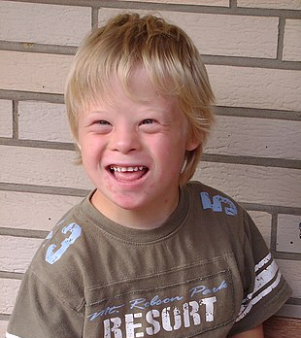
Muzikoterapija za djecu
Muzikoterapija je u početku bila namijenjena samo odraslima, ali se kasnije počela koristiti i u radu s djecom. To se odnosilo prije svega na djecu s posebnim potrebama, iako je moguće muzikoterapiju provoditi i s djecom koja nemaju neke izraženije poteškoće.
Glazbeni terapeuti odabiru određenu, već postojeću, poznatu i priznatu muzikoterapijsku metodu koja se temelji na glazbenoj improvizaciji. Preko glazbe se pokušava ostvariti određena komunikacija s ciljem uočavanja djetetovih poteškoća kako bi mu se pomoglo u jačanju njegovog fizičkog, mentalnog, društvenog i emocionalnog zdravlja.
Osim tjelesnih oštećenja, pojavljuju se i određene poteškoće u učenju, problemi s izražavanjem emocija, poteškoće u komunikaciji, manje ili više izražena mentalna oštećenja, a uz pomoć muzikoterapije nastoji se umanjiti takve poteškoće i to na način koji najbolje odgovara pojedinom djetetu.
Ta fotografija korisnika Nepoznat autor: licenca CC BY
Ta fotografija korisnika Nepoznat autor: licenca CC BY-SA

Slide 17
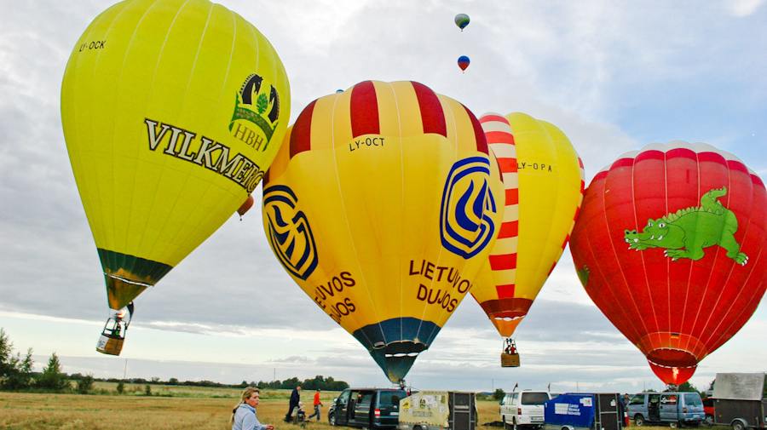
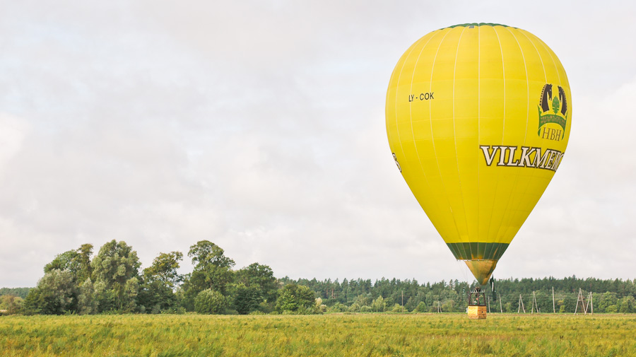
Različitost pristupa
Individualna muzikoterapija organizira se kad dijete ne može funkcionirati u skupini, kad ga previše ometa rad skupine ili pokazuje izraženu agresivnost.
Skupna muzikoterapija se primjenjuje kad se u aktivnosti istovremeno nastoji uključiti veći broj djece.
Smatra se da je individualni pristup puno bolji zato što se radi fleksibilno, bez unaprijed strogo određenih faza terapije gdje se može više pažnje posvetiti potrebama djeteta. Ako je u pitanju skupna muzikoterapija, glazbeni terapeut najčešće svira glasovir ili gitaru, a djeca sviraju na instrumentima koje mogu držati u rukama (štapići, zvečke itd.).
Muzikoterapija se posebno korisnom pokazala kod djece i odraslih s autizmom jer potiče razumijevanje i izražavanje emocija, te terapijske procese u komunikaciji. Pokazalo se da brojni autisti razumiju jednostavne i složene emocije u glazbi zato što se nemogućnost prepoznavanja emocija u socijalnom okruženju ne preslikava na domenu glazbe.
Ta fotografija korisnika Nepoznat autor: licenca CC BY-SA-NC
Ta fotografija korisnika Nepoznat autor: licenca CC BY-SA-NC

Slide 18
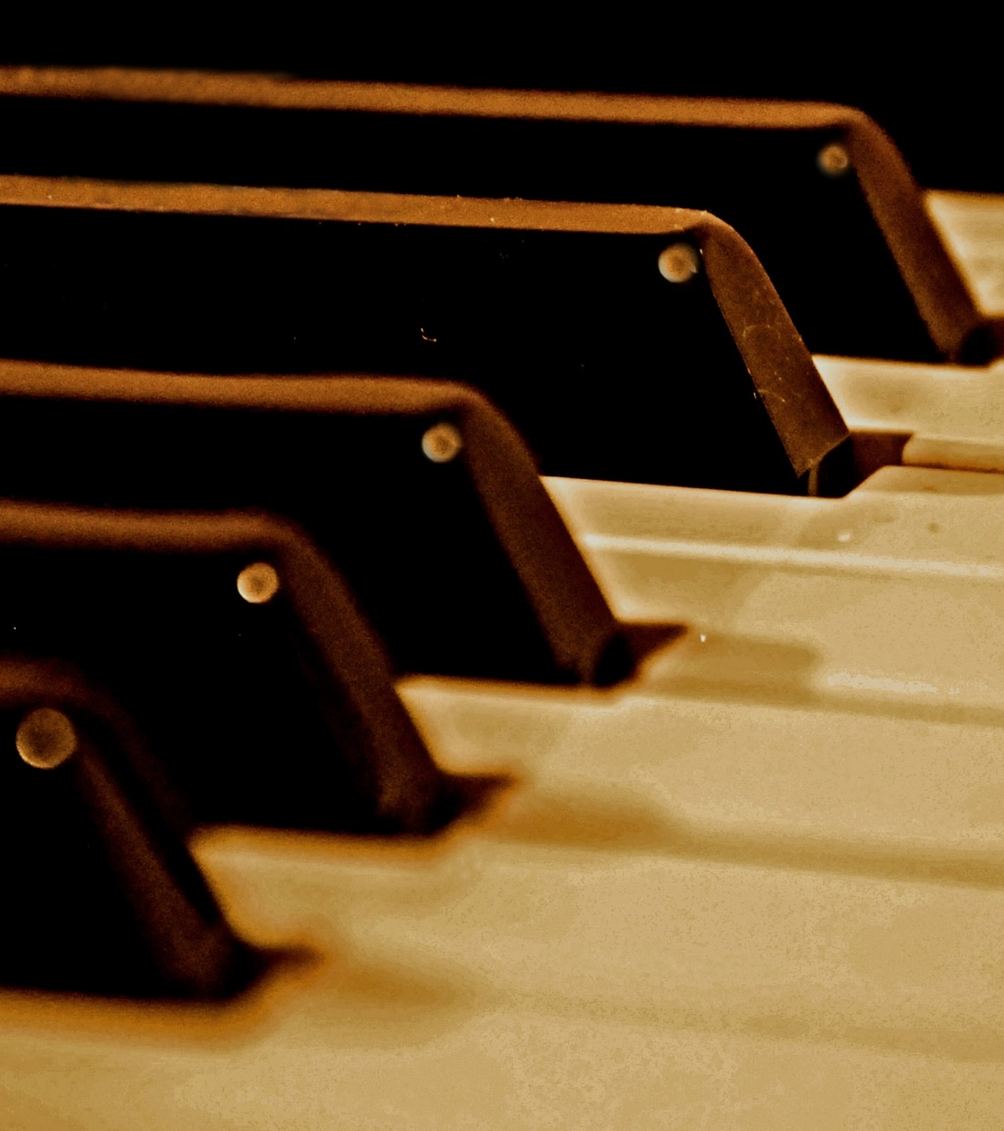
Glazba emocionalni jezik
Različita primjena glazbe u muzikoterapiji
Glazba postoji u širokom rasponu stilova i složenosti. Može se uživati ​​putem pasivnog slušanja ili izravnog uključivanja u stvaranje glazbe. U glazbi mogu uživati osobe s malo ili bez glazbenog obrazovanja, kao i pojedinci s bogatom glazbenom podlogom.
U glazbi se može uživati ​​kao zasebnom umjetničkom entitetu ili u kombinaciji s tekstovima, s plesom ili kao dio vizualnog podražaja (npr. pozadinska glazba u filmovima). Ove karakteristike čine glazbu fleksibilnim terapijskim medijem kroz koji se može javiti osobni rast i promjene u ponašanju.
Slušanje i reagiranje na glazbu u ljudima pobuđuje misli i emocije. Ponekad ljudi opisuju da glazba zvuči kao određeni osjećaj. Primjerice, glazbu može zvučati tužno ili radosno. Određena glazba može aktivirati određene misli. Primjerice, pjesma nas može podsjetiti na ranije događaje u našem životu.
Upravo zato što je glazba emocionalni jezik koji izaziva misli i osjećaje, ona može biti moćan alat za povećanje emocionalnog izražavanja i samosvijesti.

Slide 19
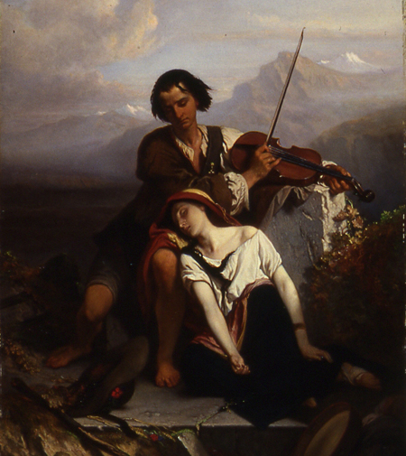
Mizikoterapija u Hrvatskoj
U Zagrebu postoji Hrvatska udruga muzikoterapeuta koja promiče muzikoterapiju u mnogim hrvatskim gradovima. Iako najveći naglasak ima muzikoterapija u Zagrebu, ova terapija je prisutna i u drugim gradovima (npr. muzikoterapija Osijek).
Za primjenu muzikoterapije potrebna je edukacija. Hrvatska udruga muzikoterapeuta okuplja profesionalne muzikoterapeute iz cijelog svijeta koji provode edukacije za muzikoterapiju.
https://www.muzikoterapeuti.hr/
Ta fotografija korisnika Nepoznat autor: licenca CC BY-SA

Slide 20
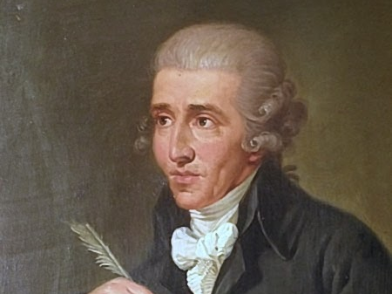
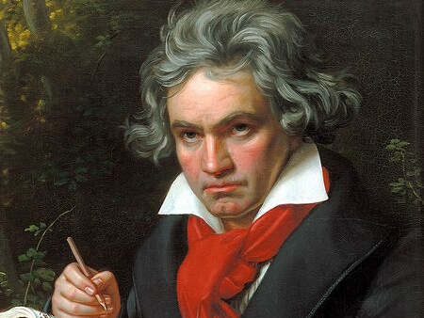
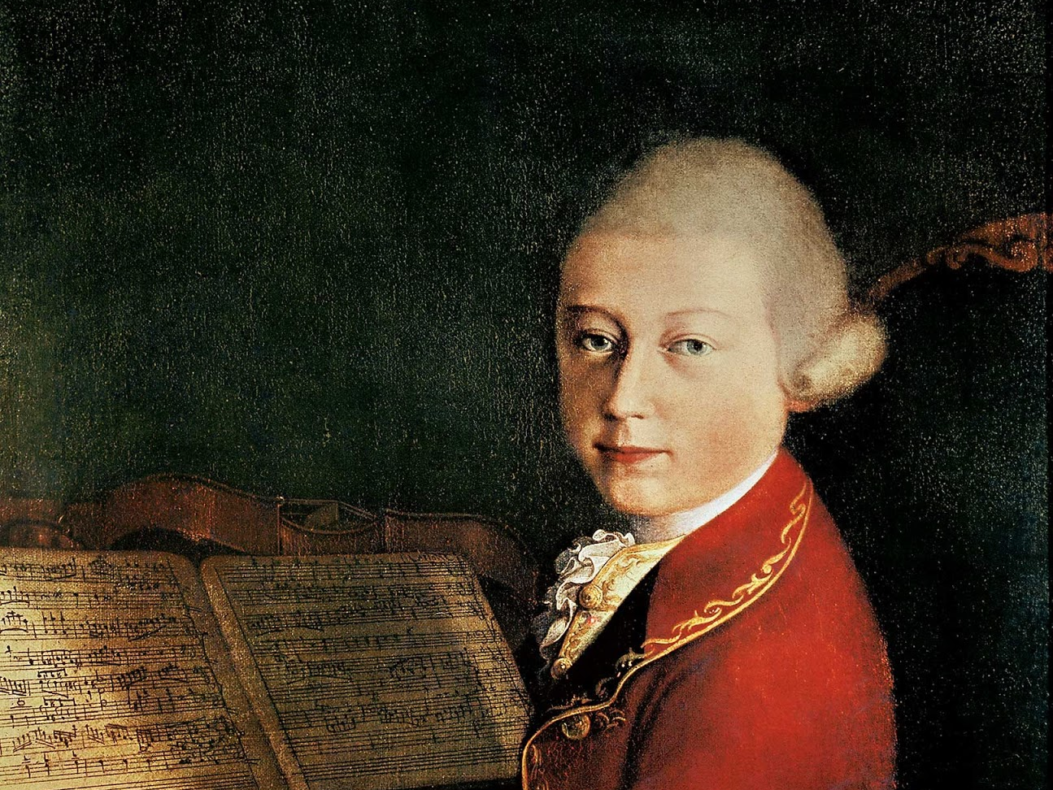
Glazbeni primjeri receptivne metode
Ta fotografija korisnika Nepoznat autor: licenca CC BY-SA-NC
20 remek djela klasične glazbe
https://www.youtube.com/watch?v=VSXOQwhyi28
Literatura;
Časopis „Kreni Zdravo” , magistra Psihologije Marija Granić
Muzikoterapija / D. Crnković i suradnici
Muzikoterapija: pomozimo si glazbom / Darko Breitenfild , Valerija Vrbanić
Muzikoterapija u ranoj životnoj dobi/ Hana Horvat
Ta fotografija korisnika Nepoznat autor: licenca CC BY-SA
Ta fotografija korisnika Nepoznat autor: licenca CC BY-SA

